Slide 1
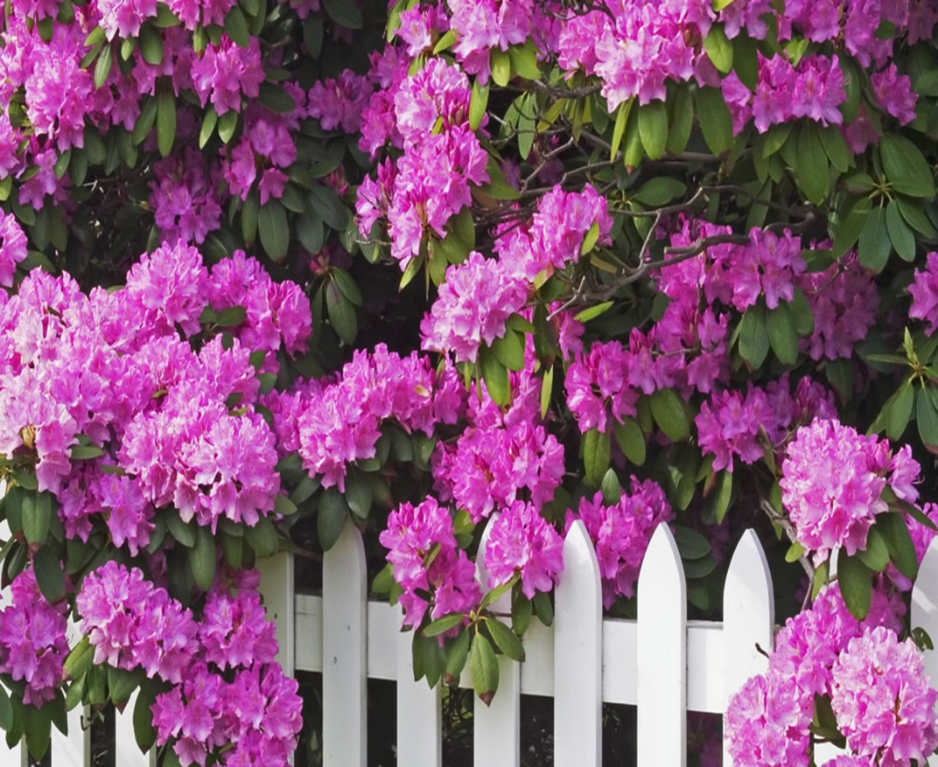
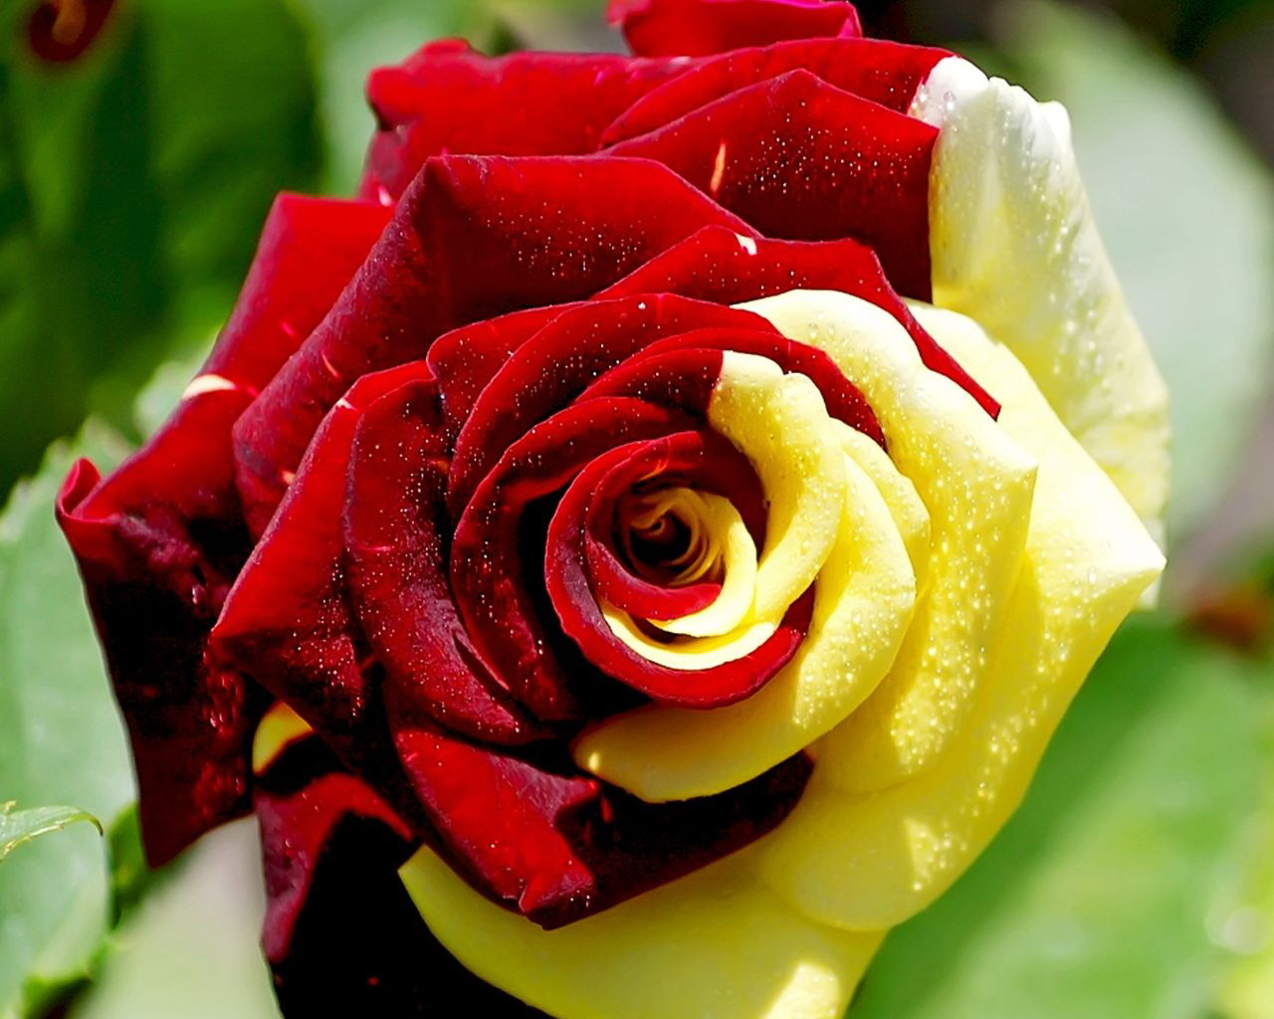
Цветковые
(Покрытосеменные)

Slide 2
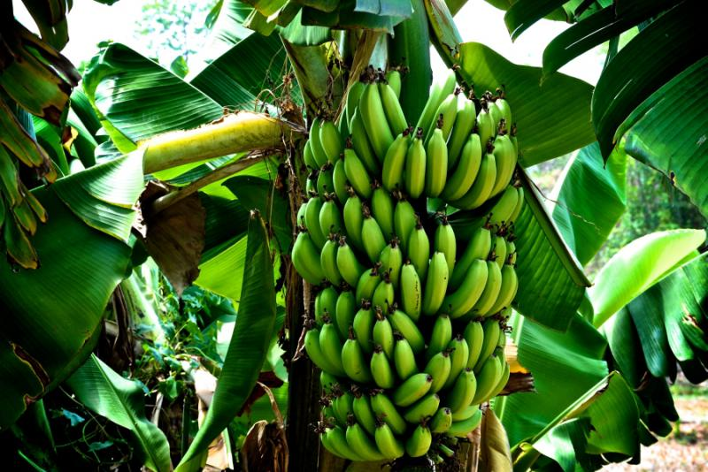
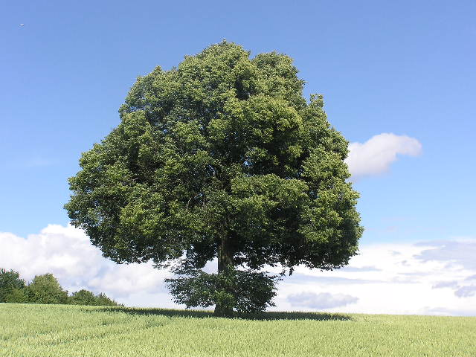
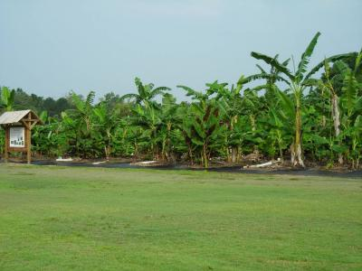
Многообразие

Slide 3
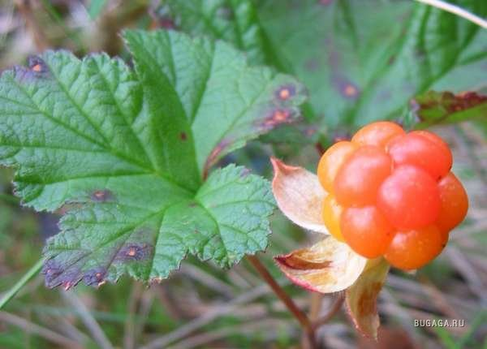
Места обитания

Slide 4
Значение

Slide 5
Рефлексия
Сегодня на уроке –
я познакомился с ... было непросто ... я добился ... у меня получилось ... хотелось бы ... мне запомнилось ...

